Slide 1
数理统计：
借助总体(随机变量)X的样本(X₁, X₂，…, X_{n})
对总体X的性质进行推断，
这类问题统称为统计推断问题。

Slide 2
总体X分布形式已知, 未知的是其中一个或几个参数
点 估 计
参数估
计问题
估计未知参数的值
统计
推断
基本
问题
区 间 估 计
估计未知参数的真值 落在范围的概率
假设检
验问题

Slide 3

第八章

Slide 4
参数估计
假定总体X分布形式已知, 未知的是其中一个或几个参数。
对未知参数的值进行估计。
从总体抽取样本值来估计参数，称为参数估计问题。
点估计 —— 估计未知参数的值
区间估计——估计未知参数的取值范围，
并给定此范围包含未知参数真值的概率.

Slide 5
一、点估计 (估计未知参数的值)的方法
1、矩估计法
2、极大似然估计法

Slide 6
1.矩估计法
⎯用样本矩估计相应的总体（随机变量）矩.
“只要总体的k阶矩存在，
样本k阶矩依概率收敛于相应的总体k阶矩”
Notes:
矩估计的一般方法：未知参数有n个的情况，见教材197页。本课件主要针对一个或两个参数的情形。

Slide 7
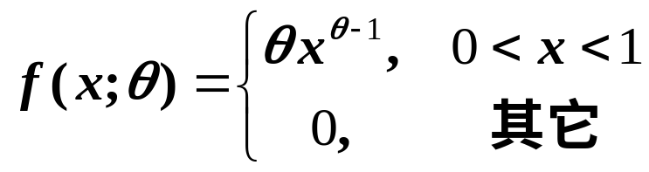
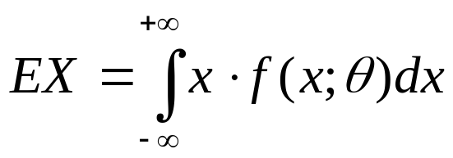
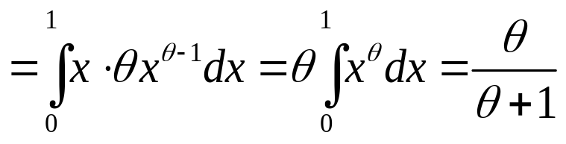

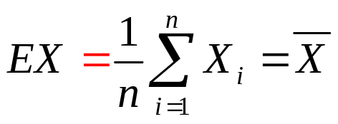
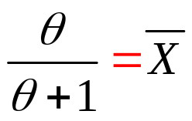
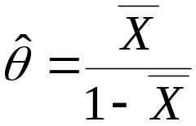
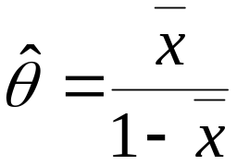

例1 设总体X的概率密度为
X₁,X₂,…,X_{n}为来自于总体X的样本,
x₁,x₂, …,x_{n}为样本值,
求参数θ的矩估计。
解 总体矩
从总体中抽取样本
令
即
解得
为θ的矩估计量,
对于一次具体抽取
为θ的矩估计值.

Slide 8
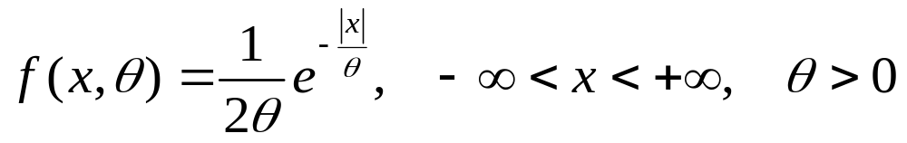

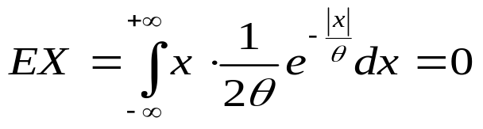
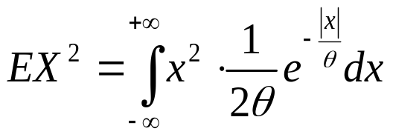
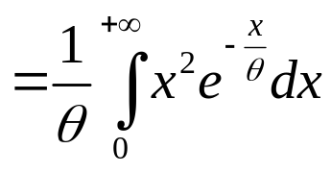

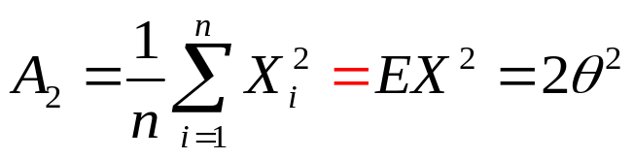
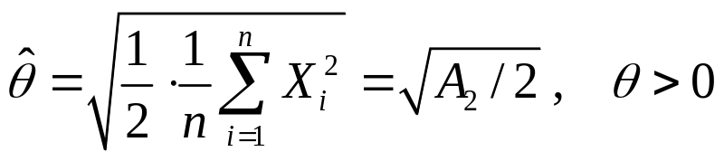
例2 设总体X的概率密度为
求θ 的矩估计量
解
EX不含θ,不能由此解出θ, 需继续求总体的二阶原点矩.
令
得θ的矩估计量为
Notes:
选用DX=EX^2 可能获得参数矩估计不同。

Slide 9
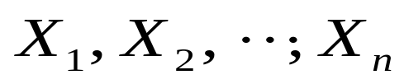



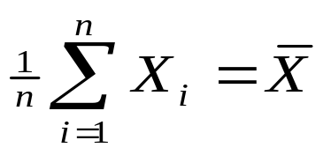
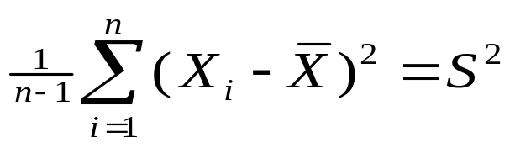
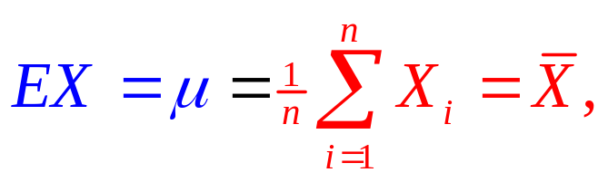
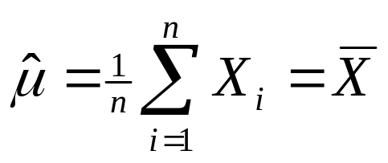
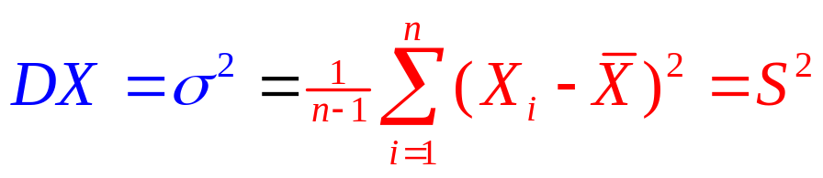
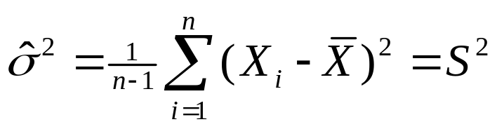
例3 设 为来自总体 的样本，
求: 和 的矩估计.
解：
EX=μ
DX=σ²
总体均值
总体方差
样本均值
样本方差
样本均值作为总体均值的估计
μ的矩估计量
样本方差作为总体方差的估计
σ²的矩估计量
Notes:
选择最简单方便求参数估计的矩。

Slide 10
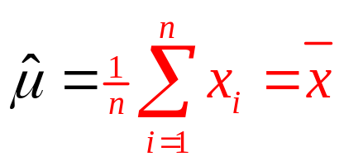
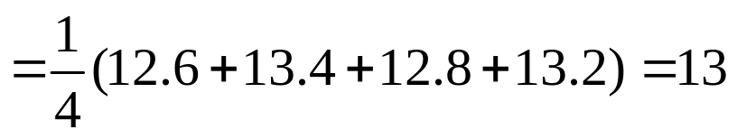
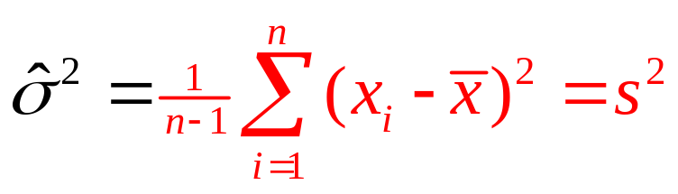
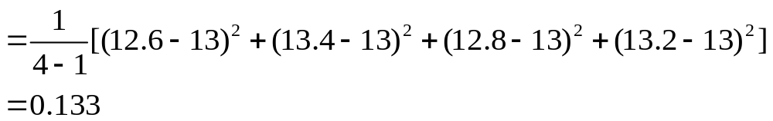
例4 有一批零件，其长度X~N(μ,σ²)，
现从中任取4件，测的长度(单位：mm)为
12.6, 13.4, 12.8, 13.2
试估计μ和σ²的值。
由
得μ和σ²的矩估计值分别为13(mm)和0.133(mm)²

Slide 11
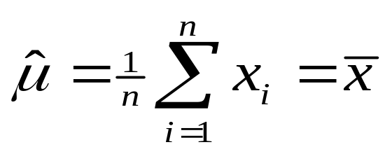
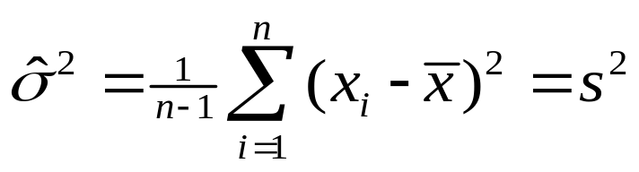
对于一次具体抽取，就是具体的数值
μ 的矩估计值
σ² 的矩估计值
矩的选择： 简单
矩估计的结果不唯一
矩估计量和矩估计值，统称为矩估计.

